Slide 1
Мысалдарға талдау
Деректерді өңдеудің статистикалық әдістері

Slide 2
Құрылымдық статистикалық орташа шамалар
1. Мода – жиынтықтағы ең жиі кездесетін вариантты айттады.
Дискреттік қатардағы мода мәні
Мысалы, төмендегі мәліметтерге сәйкес, 37 өлшемі ең үлкен сұранысқа ие. Мо =88
Аяқ киім мөлшері | Сатып алынған пар аяқ киім саны
34 | 2
35 | 10
36 | 20
37 | 88
38 | 19
39 | 9
40 | 1

Slide 3
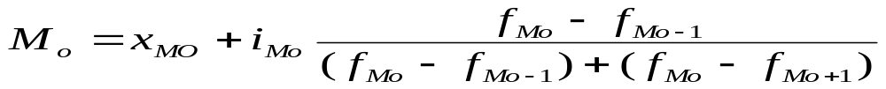
Аралық қатарлар үшін мода мәні
Модалдық интервал анықталады
Мода мәні мына формула бойынша анықталады:
хМо – мода интервалының төменгі шегі
iМо – мода интервалының ұзындығы
fМо – мода жиілігі
fМо-1- мода жиілігіне дейінгі жиілік
fМо+1- мода жиілігінен кейінгі жиілік
Жұмыс өтілі | Жұмысшылар саны
Дейін 2 | 4
2-4 | 23
4-6 | 20
6-8 | 35
8-10 | 11
10 нан жоғары | 7
Мо = 6+2*(35-20)/((35-20)+(35-11))= ? жыл.

Slide 4
Медиана – вариациялық қатардың ортасында орналасқан вариантты айтады
1. Медиана қатарды 2-ге бөледі. Өсу ретімен оранласқан тақ мүшелі қатардың тура ортасында орналасқан вариант сол қатардың медианасы болады
Мысалы, жеті сатушының жұмыс өтілі туралы рейтингте
– 1, 2, 2, 3, 5, 7, 10 жыл; Ме= 3
2. Ал жұп мүшелі қатардағы медиананы есептеу үшін қатардың ортасындағы екі мүшенің арифметикалық ортасын анықтайды
Мысалы, алты сатушының жұмыс өтілі туралы рейтингте–
1, 2, 2, 3, 5, 7 жыл; Ме= 2.5
Ме=(хМе+хМе+1)/2

Slide 5
Дискретті вариация қатарындағы медиананың мәні
(мысалды қарастырайық)
Кесте 1- Сатылатын аяқ киімді мөлшеріне қарай бөлу
Размер | 34 | 35 | 36 | 37 | 38 | 39 | 40 | 41 | 42 | 43 | 44 және артық | Жиыны
Сатылған пар аяқ киім саны | 3 | 5 | 7 | 9 | 10 | 13 | 15 | 14 | 20 | 3 | 1 | 100
Жинақталған жиілік | 3 | 8 | 15 | 24 | 34 | 47 | 62 | …
1.Топтастырылған қатарда жинақталған жиіліктерді дәйекті түрде есептеу керек.
2.Жинақталған жиілік алғаш рет жиіліктер қатарының жартысынан асқанға дейін жалғасады.
3.Медиана = 40, себебі оған сәйкес жинақталған жиілік (62) алғаш рет жиіліктер қатарының жартысынан асады (50=100/2)

Slide 6
Аралық вариация сериясындағы медиананың мәні
(мысалды қарастырайық)
Кесте -Отбасыларды жан басына шаққандағы орташа табыс мөлшері бойынша бөлу
Табыс мөлшері бойынша отбасы топтары, күніне, тг. | Отбасы саны | Жинақталған жиілік (отбасы) | Жиіліктер, % | Интервалдар ортасы
500 дейін | 600 | 600 | 6,0 | 450
500-600 | 700 | 1300 | 7,0 | 550
600-700 | 1700 | 3000 | 17,0 | 650
700-800 | 2500 | 5500 | 25,0 | 750
800-900 | 2200 | 7700 | 22,0 | 850
900-1000 | 1500 | 9200 | 15,0 | 950
1000 жоғары | 800 | 10000 | 8,0 | 1050
Жиыны | 10000 | - | 100 | -

Slide 7
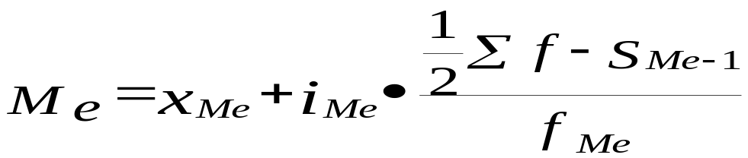
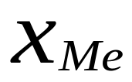



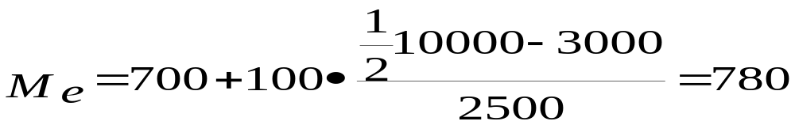
1.Медианалық интервал анықталады (жинақталған жиіліктердің көмегімен)
интервалдағы медианалық интервал:700-800
2. Медиана мына формула бойынша анықталады:
мұндағы,
- медиана интервалының төменгі жиілігі;
- медиана интервалының ұзындығы
- медиана жиілігіне дейінгі жиіліктердің қосындысы
- Медиана жиілігі

Slide 8
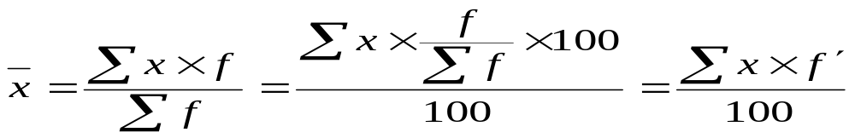

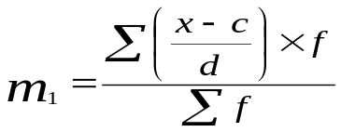

Орташа шамаларды есептеудің кейбір ережелері.
Абсолютті және салыстырмалы орташа шама
шамалар (жиіліктер) туралы абсолютті деректердің орнына орташа шамаларды есептеу кезінде салыстырмалы шамаларды (жиіліктерді) пайдалануға болады)
(алым мен бөлгіш жиіліктер сомасына бөлініп, 100-ге көбейтілді)
- жиынтыққа пайызбен алғандағы жиілік (үлес салмағы)
Орташадан орташаларды есептеу: есептеу техникасы бастапқы көрсеткіштердікі сияқты
Аралық қатардың шамасынан орташаларды есептеу: аралық қатарды көрсеткіш ретінде аралық ортасы қабылданады, сонда ашық аралықтар олармен аралас аралықтармен тең болып табылады
Шартты нөлдің тәсілі бойынша орташа арифметикалық есептеу (мезеттің тәсілі): орташа арифметикалықтардың негізгі қасиеттерінің бірі – орташадан оң және теріс ауытқулардың сомасы нөлге тең. Мезеттер тәсілімен орташа арифметикалықтарды есептеу:
(бірінші мезет)
с - еркін тұрақты шама (жиі көрсеткіштер қатарының ортасы)
d – барлықтары үшін жалпы көбейткіш (x-c) (жиі h аралықтарының шамасы)

Slide 9
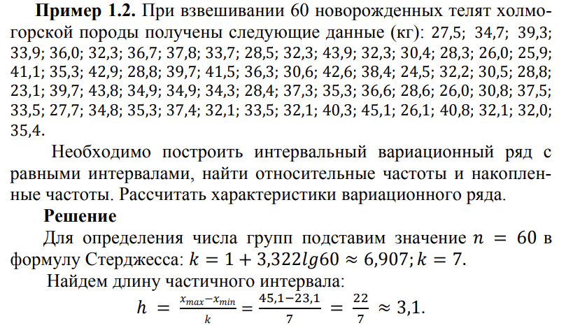
Мысалды талдау
Мысал: Құс фирмасында 60 күркетауық тұқымдас құстардың келесі салмақ мәндері алынды:
27,5; 34,7; 39,3; 33,9;36,0;32,3;36,7;37,8;33,7;28,5;32,3;43,9;32,3;
30,4;28,3;26,0;25,9;41,1; 35,3;42,9;28,8;39,7;41,5;36,3;30,6;42,6;
38,4;24,5;32,2;30,5;28,8;23,1;39,7;43,8;34,9;34,9;34,3;
28,4;37,3;35,3;36,6;28,6;26,0;30,8;37,5; 33,5;27,7;34,8;35,3;37,4;
32,1;33,5;32,1;40,3;45,1;26,1; 40,8;32,1;32,0;35,4.
Тең аралықпен вариациялық қатар құрып, жиынтық жиілік пен қатыстық жиілікті табу керек.
Шешімі: n=60 Стерджесс формуласына қойып, аралық санын анықтаймыз:
Аралық жиілігінің ұзындығын анықтаймыз:

Slide 10
Мысалды талдау
Салмақ (кг) бойынша аралық | Аралықтағы құс саны (ni) | Құстың жиынтық саны (Si) | Қатыстық жиілік (wi)
23,1-26,1 | 6 | 6 | 0,100
26,1-29,2 | 8 | 14 | 0,133
29,2-32,3 | 12 | 26 | 0,200
32,3-35,4 | 13 | 39 | 0,217
35,4-38,5 | 9 | 48 | 0,150
38,5-41,6 | 7 | 55 | 0,117
41,6 жоғары | 5 | 60 | 0,083
барлығы | 60 | - | 1,000
Кесте 1.2

Slide 11
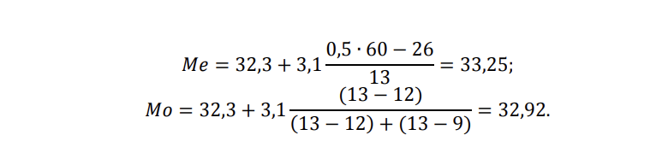
Мысалды талдау
Аралық ұзындығы h 3,1 дейін дөңгелектеп алынғандықтан 45,1 мәні 41,6-44,7 аралығына
кірмеді, сондықтан соңғы аралық ашық болып саналады. 1,2 кестесінде көрсетілген вариациялық
қатарды аламыз. Ары қарай мода мен медиананы анықтаймыз:
Яғни, құстардың жалпы санының жартысы 33,25 кг, ал жартысы 33,25 кг салмаққа ие.
Ең көп кездесетін салмақ 32,92 кг.

Slide 12
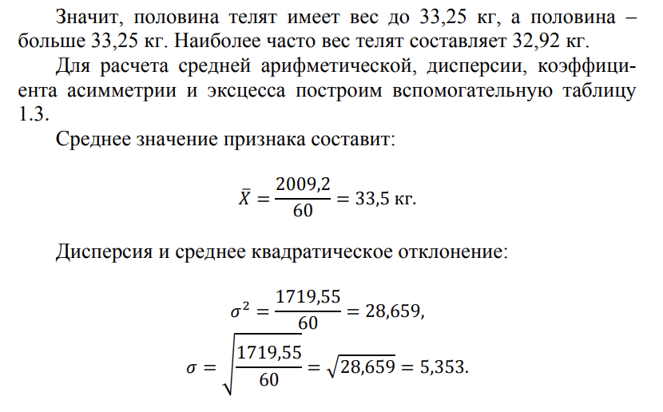
Мысалды талдау
Орташа арифметикалық мәнді, дисперсияны, асимметрия және эксцесс мәнін есептеу үшін
1.3 кестесін құрамыз:
Арифметикалық орташа:
Дисперсия мен орташа квадраттық ауытқу:

Slide 13
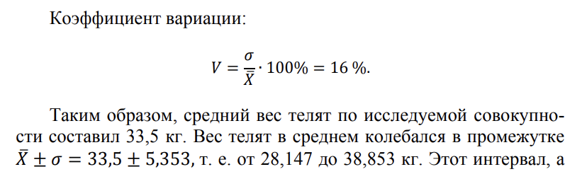
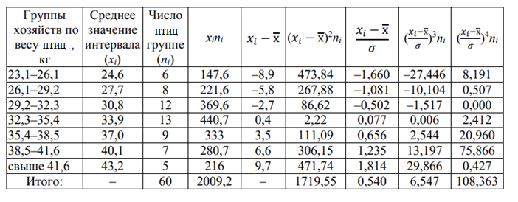
Мысалды талдау
Вариация коэффициенті:
Яғни, құстар жиынтығындағы орташа құс салмағы 33,5 кг.
Құс салмағы
аралығында екені анықталды.
Бұл құстардың салмағында аз мөлшердегі айырмашылықтың бар екендігін көрсетеді.
Кесте 1.3

Slide 14
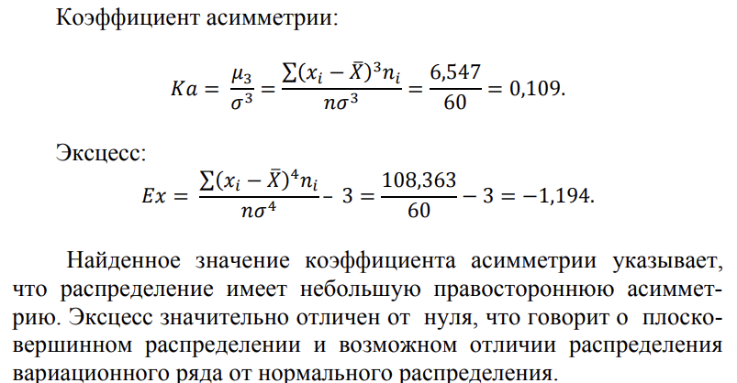
Мысалды талдау
Ассиметрия коэффициенті:
Есептелген ассиметрия коэффициент мәні таралудың аз ауқымда оңжақтық ассиметриясы бар екендігін көрсетеді.
Эксцесс нөлден айтарлықтай ерекшеленеді, ол вариациялық қатардың қалыпты таралудан
ерекше екендігін көрсетеді.

Slide 15

Мысалды талдау
Интервалдық вариация қатары графикалық түрде гистограмма және таралу кумуляторлары бейнеленеді.
Абсцисса осінде өзгермелі белгінің интервалдарының шекаралары, ал ординат осінде жиілік немесе жиілік қойылады. Әр интервал биіктігі бойынша жиілікке тең тіктөртбұрышқа сәйкес келеді.
Жиіліктердің гистограммасы h негізі мен nj биіктіктері бар тіктөртбұрыштардан тұратын фигура.
Салыстырмалы жиіліктердің гистограммасы үшін биіктік ретінде қарастырылады
1.1 және 1.2 мысалдарын қарастырайық

Slide 16
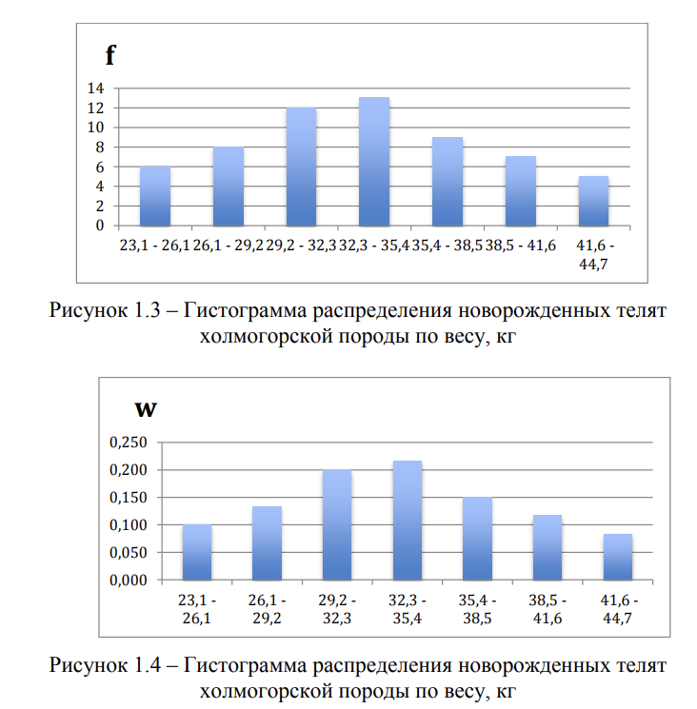
Мысалды талдау
1.1 сурет. Құстардың салмағы бойынша таралым гистограммасы, кг

Slide 17
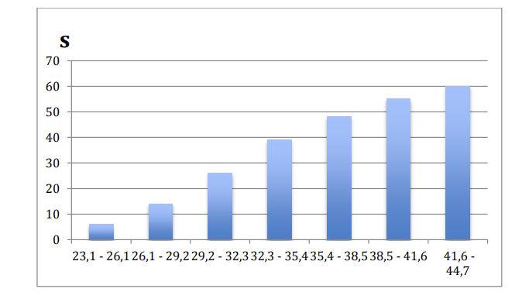
Мысалды талдау
Кумулята дегеніміз негізі h және si биіктіктерінен құралатын тіктөртбұрыштан тұратын фигура. (сурет 1.2)
1.1 сурет. Құстардың салмағы бойынша таралым кумулятасы, кг
Жиілік гистограммалары осы аралықтағы мәндер санын көрсету үшін әр бағанның биіктігін пайдаланады. Кумулятивті жиілік гистограммалары осы аралықтағы мәндер санын, сондай-ақ барлық төменгі аралықтардағы мәндер санын көрсету үшін әр бағанның биіктігін пайдаланады.

